Slide 1
«Использование информационно-коммуникационных технологий по формированию УУД на уроках химии»
Разработчик проекта:
Емельченкова О.А. МБУ СОШ №84 г.о. Тольятти, учитель химии

Slide 2
Актуальность проекта
Одним из направлений модернизации образования в России является информатизация, предусматривающая обеспечение сферы образования методологией и практикой разработки, оптимального использования современных информационных и коммуникационных технологий, ориентированных на реализацию целей обучения, воспитания и развития.

Slide 3
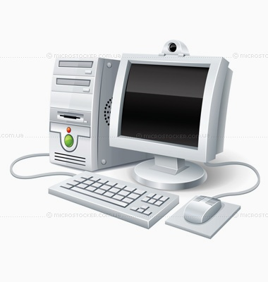
Цель проекта: разработать способы интеграции теоретических знаний учащихся и их практического применения в жизни, приобретения навыков трансляции и передачи знаний, формирование коммуникативных связей в создании информационного пространства в работе по предмету.
Задачи проекта:
Изучить литературу о современных технологиях и о внедрении их в образовательный процесс общеобразовательной школы.
Обобщить материалы по инновационным технологиям, формам их интеграции и представить в виде технологической схемы для использования в организации учебного процесса по химии.
Разработать блок уроков по теме проекта.

Slide 4
Обоснование выбора проекта:
Здоровый образ жизни и использование ИКТ технологий являются приоритетными направлениями федерального уровня (нацпроект «Наша новая школа»);
Использование здоровьесберегающих технологий в учебно-воспитательном процессе школы является стратегическим направлением МБУ СОШ 84 с 2001 года (школа имеет статус «опорной» в развитии здоровьсбережения, являясь призером конкурса «Лучшие образовательные учреждения, внедряющие инновационные технологии»).
Курсовая подготовка и участие в научно-практических конференциях явились стимульным мотивом использования ИКТ и здоровьесберегающих технологий.

Slide 5
Глоссарий проекта.
Информация (от лат. informatio – разъяснение, изложение). 1. Сообщение о чем-либо. 2. Сведения, являющиеся объектом хранения переработки и передачи.
Коммуникация (от лат. communicatio – делать общим, связывать, общаться). 1. Форма связи, например, телеграф, радио, телефон, интернет… 2. Акт общения, связь между двумя и более индивидами, основанное на взаимопонимании; сообщение информации одним лицом другому или ряду лиц. 3. Массовая коммуникация – процесс сообщения информации с помощью технических средств, т.е. средств массовой коммуникации.
Технология (от греч. techne – искусство, мастерство + логия). Совокупность методов обработки, изготовления, изменения состояния, свойств, формы сырья, материала или полуфабриката в процессе производства.
ИКТ – это совокупность методов подачи или получения необходимой учебной информации с помощью таких различных форм связи как печать, телефон, радио, телевидение, интернет и т.п.

Slide 6
Основными задачами использования ИКТ являются:
Индивидуализация и дифференциация процесса обучения;
Визуализация учебной информации;
Проведение виртуальных (химических) экспериментов;
Развитие личности обучаемого, подготовка к самостоятельной продуктивной деятельности;
Активизация познавательной деятельности обучаемого;
Формирование адекватной оценки учащимися результатов их учебной деятельности;
Развитие творческого мышления и уменьшение доли репродуктивной деятельности;
Развитие навыков исследовательской деятельности;
Формирование информационной культуры, умений осуществлять обработку информации;
Развитие коммуникативных способностей на основе выполнения совместных проектов.

Slide 7
Дидактические принципы внедрения ИКТ
Принцип научности – соответствие современным научным представлениям;
Принцип доступности, учитывающий возрастные особенности учащихся и предусматривающий меру посильной трудности усвоения материала;
Принцип наглядности, обеспечивающий связь между конкретным и абстрактным;
Принцип системности знаний, в содержание которого входят представления о целостности картины мира, о соотношении целого и частей; о взаимодействии системы со средой, об общих закономерностях функционирования систем;
Принцип реализации межпредметных связей, способствующих разрешению противоречия между разрозненными по учебным дисциплинам знания о мире и необходимости их синтеза и комплексного применения на практике;
Принцип связи обучения с жизнью обязывает раскрывать диалектическую связь науки с практикой;
Принцип индивидуализации обучения, требующий учитывать индивидуальные особенности учащихся;
Принцип прочности выдвигает необходимость овладение содержанием обучения учащимися при оптимальном напряжении всех их познавательных сил.

Slide 8
Специфические принципы использования ИКТ
Принцип целесообразности, предполагающий обращение к компьютеру только в ситуациях, когда он обеспечивает обращение к компьютеру только в ситуациях, когда он обеспечивает получение знаний, которые невозможно или достаточно сложно получить без компьютера;
Принцип компьютерной безопасности, обеспечивающий соблюдение санитарных правил и норм;
Принцип вариативности, предусматривающий выбор и замену способа изучения материала учеником при возникновении затруднений;
Принцип приоритета гуманистического перед аппаратно-технологическим подходом, т.е. отказ от попыток сделать человека элементом машины.

Slide 9
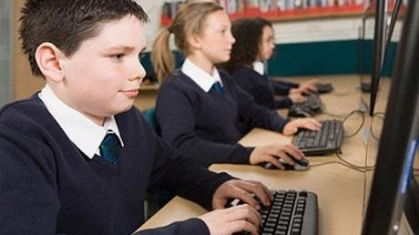
Внедрение ИКТ изменяет деятельность учителя и ученика

Slide 10
Реализация ИКТ в учебном процессе позволяет учителю
Сделать мониторинг учебной деятельности учащихся более удобным;
Оперативно анализировать результаты каждого урока, четверти, полугодия, года обучения;
Преодолеть противоречие увеличения объёма информации и ограниченности времени обучения;
Преодолеть противоречие между коллективными формами обучения, характерными для классно-урочной системы, и личностно-ориентированным обучением;
Реализовать принцип субъект-субъектных отношений при воспитании и обучении учащихся;
Формировать внутреннюю мотивацию изучения химии;
Интенсифицировать индивидуальную работу ученика;
Успешно развивать важные личностные качества школьников (креативность, рефлексивность, критичность, творческие способности, самостоятельность, ответственность).

Slide 11
Для ученика использование ИКТ позволяет создать
Непрерывный учёт результатов деятельности, что ведёт к формированию адекватной самооценки;
Возможность выбора собственной траектории обучения;
Психологически комфортные условия для самоконтроля и самовоспитания;
Возможность в любой момент времени проанализировать свои достижения;
Условия для самостоятельного изучения материала;
Возможность оперировать большим количеством информации и её интегрировать;
Возможности для освоения общенаучного метода познания – моделирования;
Условия для освоения новых способов деятельности.

Slide 12
Современные ИКТ обладают уникальными дидактическими возможностями
Успешно внедрять личностно – ориентированное обучение;
Организовать самостоятельную работу учащихся;
Внедрять деятельностный подход в обучении;
Представлять ученику информацию в различной форме (текст, графика, аудио, видео, анимация и т.д.);
Активизировать процессы восприятия, мышления и памяти;
Создавать для ученика непрерывный учёт результатов деятельности;
Объективно оценивать знания учащихся;
Значительно снижать временные затраты на контроль знаний учащихся и подготовку к уроку, осуществляя быстрый поиск информационных объектов и их просмотр;
Реализовывать дидактический принцип наглядности за счёт не только статических изображений, но и динамических видеоматериалов;
Дополнять традиционный химический эксперимент, вводя компьютерное моделирование химических процессов;
Проводить виртуальный химический эксперимент;
Организовать проблемное обучение;
Повысить интерес учащихся к предмету;
Создавать комфортные условия для развития личности;
Организовать деятельность учащихся по поиску актуальной и достоверной информации;
Выходить в мировое сообщество и использовать его ресурсы в учебных целях.

Slide 13
Литература
Артамонов О.Н. Химические ресурсы Интернет // Компьютерные инструменты в образовании, 2000г.
Григорьев С.Г., Гришкун В.В. Информационные и коммуникационные технологии в современном открытом образовании, 2005г..
Журин А.А. Компьютер в кабинете химии. Пособие для учителя.-М.:Школьная пресса, 2004г.
Лебедева Т.Н., Миндоров Н.И. Информационные технологии в обучении.-Пермь, 2004г.
СелевкоА.Г. Современные информационно-технические средства в школе.- М.: Народное образование, 2002г.
Толковый словарь терминов понятийного аппарата информатизации образования.-М: ИИО РАО, 2006г.

Slide 14
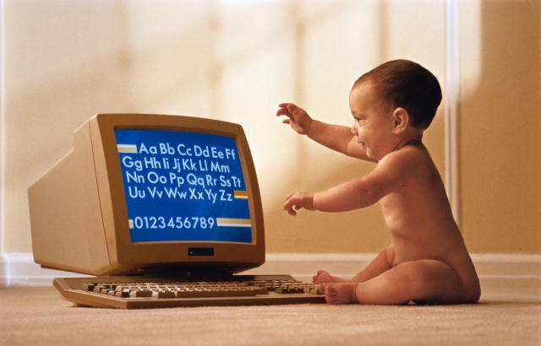
Спасибо за внимание!

